Slide 1
Spring Boot (3)
Iniciar un Proyecto

Slide 2
Índice
¿Cómo iniciar un proyecto Spring?
Spring Tool Suite
IntelliJ IDEA
Web start.spring.io
Comando curl
Estructura de un proyecto Spring
Anatomía del POM
Inicio de la aplicación
Testeando la aplicación

Slide 3
¿Cómo iniciar un proyecto Spring?
Spring Initializr es tanto una aplicación web basada en navegador como una API REST que puede generar una estructura esquemática de un proyecto de Spring con la funcionalidad que se desee. Hay varias formas de usar Spring Initializr:
La aplicación web en start.spring.io
Desde la línea de comando usando el comando curl
Desde la línea de comando usando Spring Boot Command Line Interface
Al crear un nuevo proyecto en Spring Tool Suite
Al crear un nuevo proyecto en IntelliJ IDEA

Slide 4
Spring Tool Suite
Para inicializar un nuevo proyecto de Spring con Spring Tool Suite, primero se debe elegir la opción de menú "Spring Starter Project" en el menú "File → New":

Slide 5
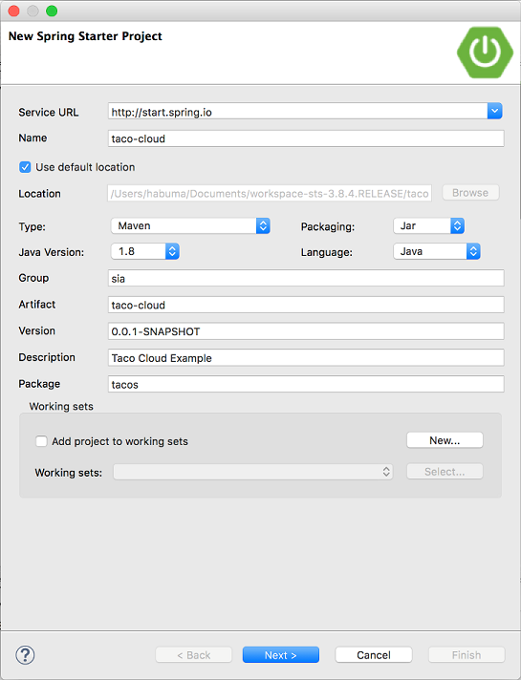
Spring Tool Suite
Se debe definir la información básica del proyecto, como el nombre del proyecto, las coordenadas (group ID y artifact ID), la versión y el nombre del paquete base. También se puede especificar si el proyecto se construirá con Maven o Gradle, si la compilación producirá un archivo JAR o WAR, con qué versión de Java se compilará, e incluso un lenguaje JVM alternativo Groovy o Kotlin.

Slide 6
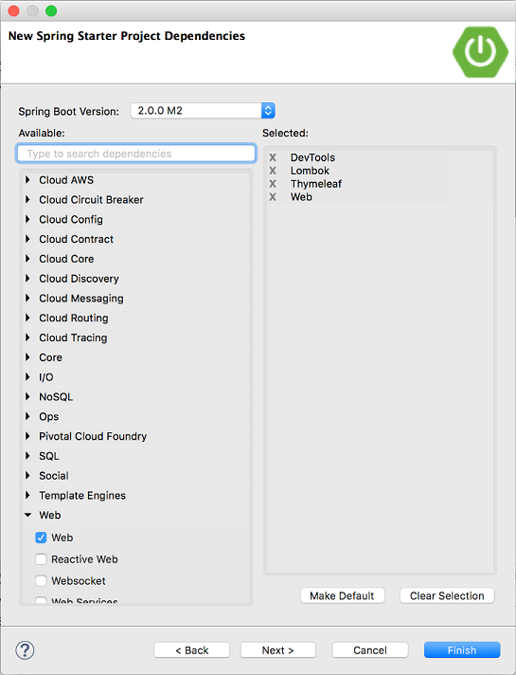
Spring Tool Suite
En la página de dependencias del proyecto, se pueden especificar todas las dependencias que se necesitarán para el proyecto. Muchas de estas dependencias son dependencias de Spring Boot Starter, aunque existen otras dependencias que se usan comúnmente en los proyectos de Spring.

Slide 7
IntelliJ IDEA
Para comenzar un nuevo proyecto de Spring Boot en IntelliJ IDEA, se debe seleccionar el menú "Project ..." en el menú "File → New":

Slide 8
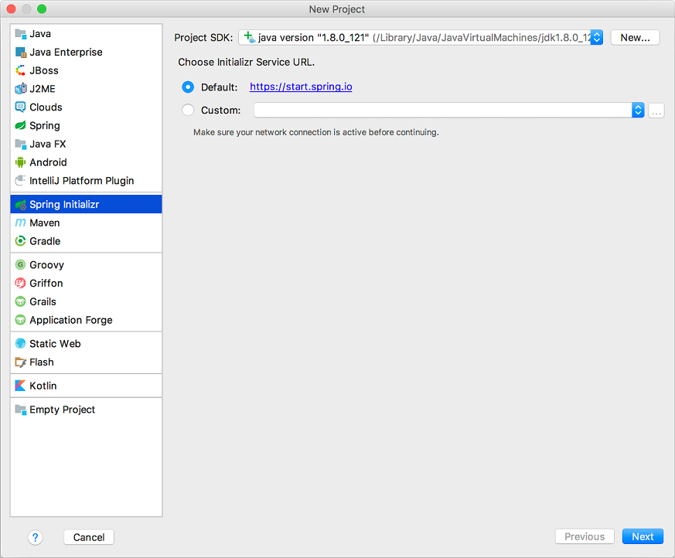
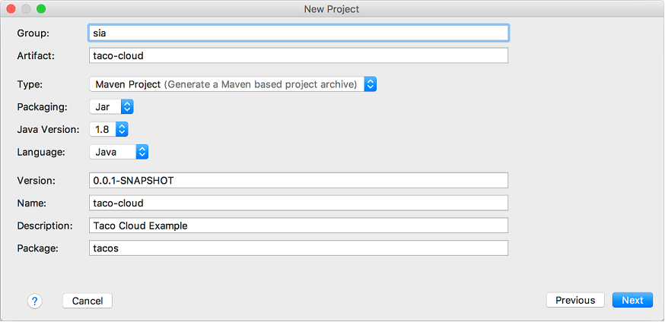
IntelliJ IDEA
Después de avanzar se solicitará información esencial del proyecto.
Se debe rellenar básicamente los datos de group ID, artifact ID, seleccionar Maven o Gradle, definir la compilación Java que se usará, el empaquetado (JAR o WAR) y los datos esenciales del proyecto como nombre, paquete y versión.

Slide 9
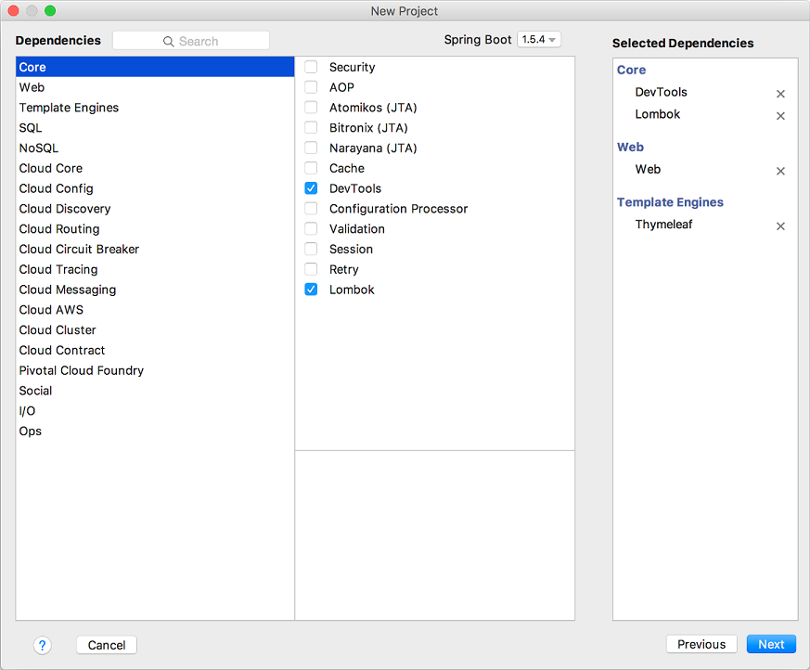
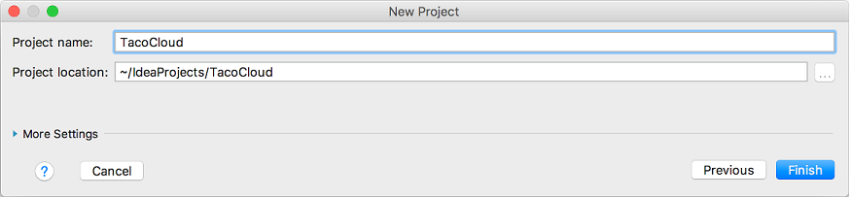
IntelliJ IDEA
Las dependencias están organizadas por categoría en la lista de la izquierda. La selección de una categoría dará como resultado que las opciones de esa categoría se presenten en la lista del medio. Las dependencias seleccionadas se mostrarán (según la categoría) en la lista de la derecha.

Slide 10

Crea un nuevo proyecto web de Spring con el IDE que prefieras seleccionando las dependencias necesarias

Slide 11
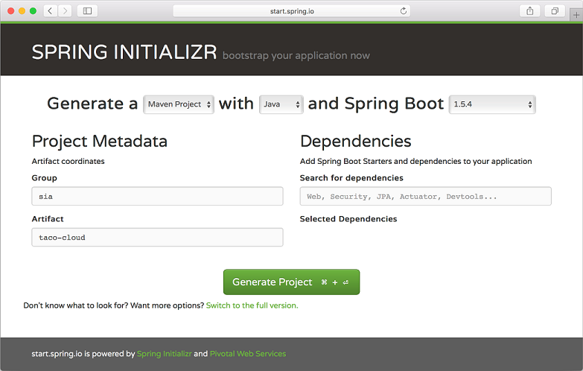
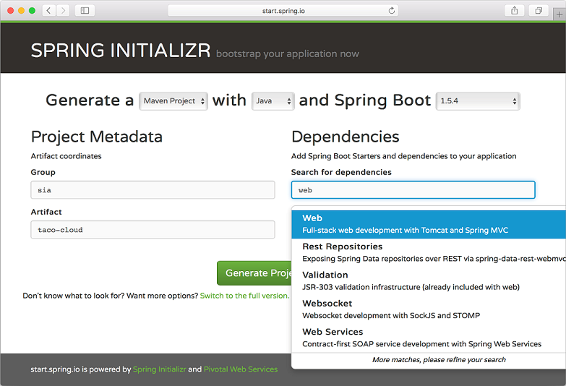
Web start.spring.io
Para comenzar, dirige tu navegador web favorito a https://start.spring.io
Tienes la opción de especificar dependencias escribiendo criterios de búsqueda en el cuadro "Search for dependencies". Por ejemplo, se puede escribir "web" para buscar las dependencias donde "web" es una palabra clave.

Slide 12
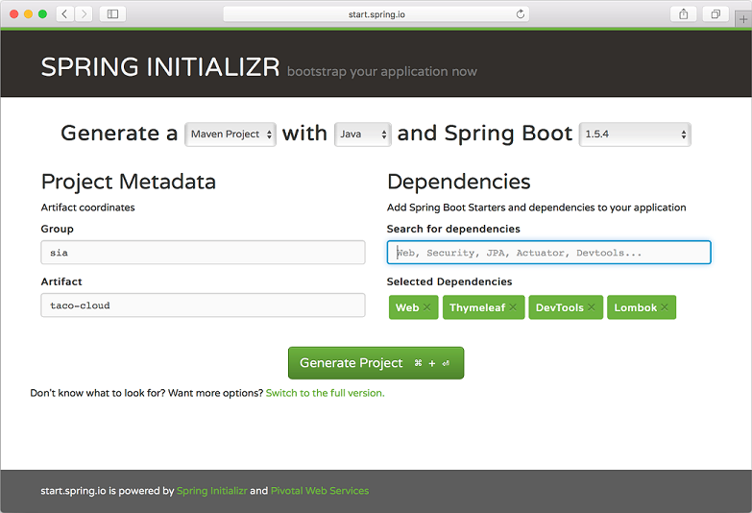
Web start.spring.io
Los cuadros debajo de "Selected Dependencies" muestran que se han seleccionado las dependencias "Web", "Thymeleaf", "DevTools" y "Lombok".
Cuando hayas terminado, puedes hacer clic en el botón "Generate Project" para que Initializr genere el proyecto y lo descargue como un archivo ZIP.

Slide 13
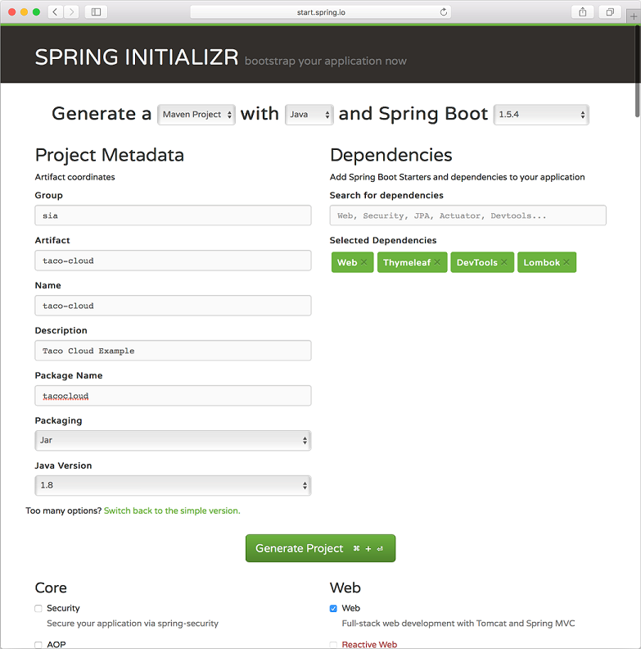
Web start.spring.io
Si se prefiere un poco más de control, se puede hacer clic en el enlace "Switch to the full version" en "Generate Project" para expandir la interfaz de usuario con más campos y una lista completa de casillas de verificación para todas las dependencias disponibles.

Slide 14
Crea un nuevo proyecto web de Spring con la web start.spring.io e importa el zip con el IDE

Slide 15
Comando curl
La forma más sencilla de arrancar un proyecto de Spring con curl es consumir la API de esta manera:
En este caso, estamos solicitando el punto final /starter.zip desde Initializr, que generará un proyecto de Spring y lo descargará como un archivo ZIP. El proyecto generado será construido por Maven y no tendrá dependencias que no sean la dependencia base del arrancador Spring Boot. Toda la información del proyecto, el archivo pom.xml del proyecto se establecerá con valores predeterminados.

Slide 16

Comando curl
Lógicamente sería recomendable especificar algunos detalles y dependencias más allá de los valores predeterminados dados.
El parámetro dependencies es probablemente el más útil. Por ejemplo, supongamos que queremos crear un proyecto web simple con Spring. El siguiente uso de línea de comando de curl producirá un proyecto ZIP con el iniciador web como una dependencia:

Slide 17
Instala curl en windows y prueba a crear un nuevo proyecto web de Spring a través de la línea de comandos

Slide 18
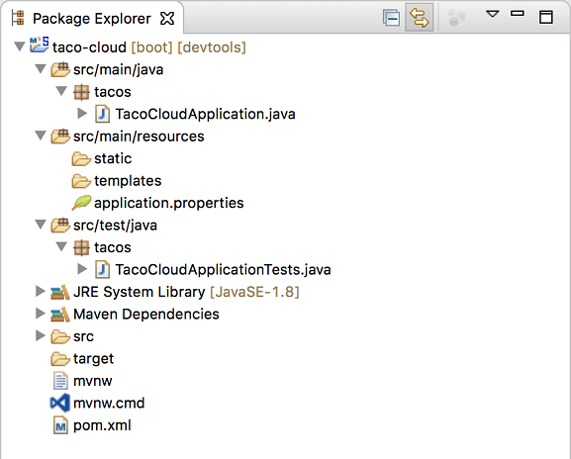
Estructura de un proyecto Spring
Se podría decir que lo que vemos es una típica estructura de proyecto Maven, donde el código fuente de la aplicación se coloca bajo src/main/java, el código de prueba se ubica bajo src/test/java y los recursos que no son Java se ubican en src/main/resources.

Slide 19
Estructura de un proyecto Spring
mvnw y mvnw.cmd: son scripts de Maven. Se pueden usar para construir un proyecto incluso si no se tiene instalado Maven en la máquina.
pom.xml: esta es la especificación de construcción Maven. Lo miraremos más a fondo en un momento.
TacoCloudApplication.java: esta es la clase principal de Spring Boot que inicia el proyecto. Echaremos un vistazo más de cerca a esta clase a continuación.
application.properties: este archivo está inicialmente vacío, pero ofrece un lugar donde poder especificar las propiedades de configuración.

Slide 20
Estructura de un proyecto Spring
static: en esta carpeta es donde se puede colocar cualquier contenido estático (imágenes, hojas de estilo, Javascript, etc.) que se quiera mostrar en el navegador.
plantillas: en esta carpeta es donde se colocarán los archivos de las plantillas que se usarán para mostrar contenido en el navegador. Inicialmente está vacío, pero agregaremos una plantilla Thymeleaf pronto.
TacoCloudApplicationTests.java: esta es una clase de prueba muy simple que asegura que el contexto de la aplicación Spring se cargará correctamente.

Slide 21
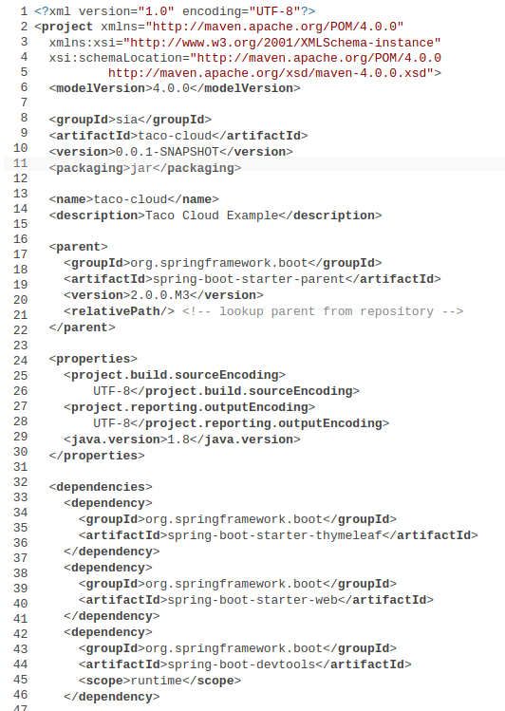
Anatomía del POM
El primer elemento notable en el archivo pom.xml es el elemento <packaging>.
Elegimos construir nuestra aplicación como un archivo JAR ejecutable, a diferencia de un archivo WAR. Esta es probablemente una de las elecciones más curiosas que haremos, especialmente para una aplicación web.

Slide 22
Anatomía del POM
El elemento <parent> y más concretamente su hijo <versión>, especifican que nuestro proyecto tiene spring-boot-starter-parent como su POM padre.
Este POM padre proporcionará la gestión de dependencias para varias bibliotecas de dependencias utilizadas comúnmente en proyectos de Spring.
Para aquellas bibliotecas cubiertas por el POM padre, no tendremos que especificar una versión, ya que se heredará del padre. La versión 2.0.0.RELEASE indica que estamos utilizando Spring Boot 2.0.0.

Slide 23
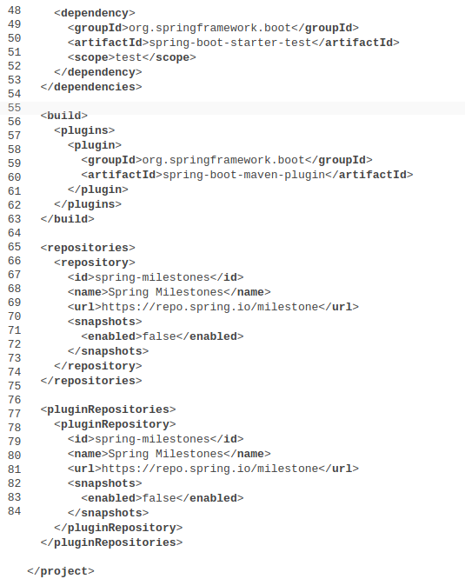
Anatomía del POM
En <dependencies>. aparecen los starters elegidos para el proyecto, más el starter de tests que se incluye de forma automática en el inicializador.
Se incluye el plugin de Spring Boot que permite garantizar que las dependencias del proyecto se incluyan en el JAR y producir un archivo de manifiesto en el JAR con la clase de arranque.

Slide 24
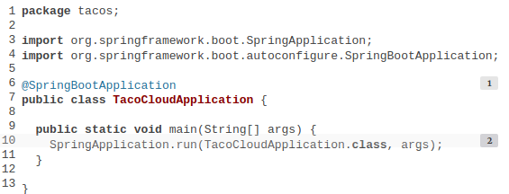
Inicio de la aplicación
Dado que ejecutaremos la aplicación desde un JAR, es importante tener una clase principal que se ejecutará cuando se ejecute ese archivo JAR.

Slide 25
Inicio de la aplicación
@SpringBootApplication es una anotación compuesta que combina otras tres anotaciones:
@SpringBootConfiguration : designa la clase como una clase de configuración. Aunque no hay mucha configuración en la clase en este momento, podemos agregar la configuración de Spring Framework basada en Java a esta clase si es necesario. Esta anotación es, de hecho, una forma especializada de la anotación @Configuration de Spring.

Slide 26
Inicio de la aplicación
@EnableAutoConfiguration: habilita la configuración automática de Spring Boot. Esta anotación le dice a Spring Boot que configure automáticamente cualquier componente que crea que necesitamos.
@ComponentScan: habilita el escaneo de componentes. Esto nos permite declarar otras clases con anotaciones como @Component, @Controller, @Service y otras para que Spring las descubra automáticamente y las registre como componentes en el contexto de la aplicación Spring.

Slide 27
Inicio de la aplicación
El método main() llama a un método run() estático en la clase SpringApplication, que realiza el arranque real de la aplicación y crea el contexto de la aplicación Spring.
Los dos parámetros pasados ​​al método run() son una clase de configuración y los argumentos de línea de comando.

Slide 28
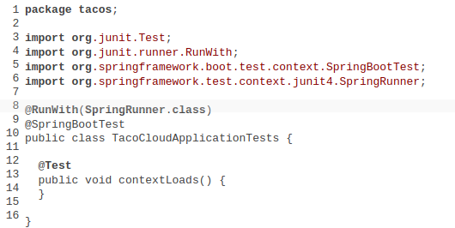
Testeando la aplicación
@RunWith es una anotación JUnit que permite proporcionar un comportamiento personalizado al test.
@SpringBootTest le dice a JUnit que arranque la prueba con las capacidades de Spring Boot.
Simplemente se prueba que el contexto carga.

Slide 29
Lanza el test que se crea por defecto en una de las aplicaciones web de Spring anteriores para comprobar que el contexto se carga

Slide 30
Ref
Iniciar un Proyecto
Spring Boot In Action (Craig Walls)
Spring In Action Fourth Edition (Craig Walls)
Spring In Action Fifth Edition (Craig Walls)
http://www.baeldung.com/spring-boot-start

